Slide 1

Презентація по темі: «Сімейне право»
На тему: «Особисті немайнові права та обов'язки подружжя»

Slide 2
ЗМІСТ
Вступ.
1. Право на материнство.
2. Право на батьківство.
3. Право дружини та чоловіка на фізичний та духовний розвиток.
4. Право на вибір прізвища та на його зміну.
5. Право дружини та чоловіка на особисту свободу.
Висновок

Slide 3
ВСТУП
Стаття 21. Поняття шлюбу
Шлюбом є сiмейний союз жiнки та чоловiка, зареєстрований у державному органi реєстрацiї актiв цивiльного стану.
Особисті немайнові правовідносини з участю подружжя це – врегульовані нормами сімейного права відносини з приводу особистих немайнових благ та інтересів осіб, що перебувають у шлюбі.

Slide 4
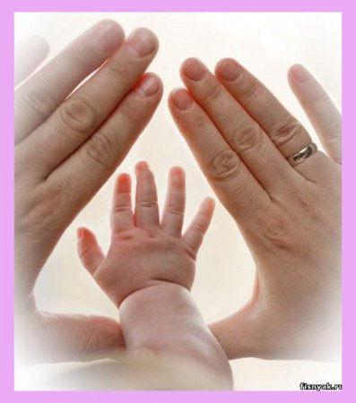
1. ПРАВО НА МАТЕРИНСТВО
Материнство — це забезпечена законом можливість жінки здійснювати репродуктивну функцію (народжувати здорових дітей), належним чином утримувати їх та виховувати
Материнство як правове явище потрібно розглядати в широкому та вузькому розумінні.

Slide 5
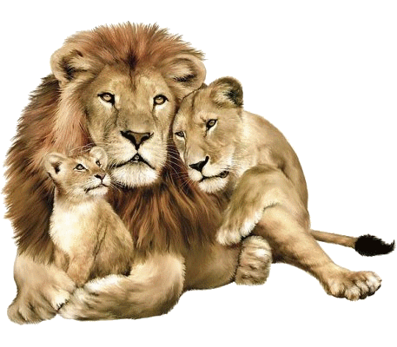
Материнство в широкому правовому розумінні — це врегульовані законодавчими нормами суспільні відносини, спрямо­вані на захист інтересів матері і дитини, їх майнову і моральну підтримку.
Материнство в широкому розумінні включає не тільки заходи державного впливу, а її деякі особисті права жінки як дружини
п. 3 ст. 49 СК зазначає, що позбавлення жінки можливості народити дитину (репродуктивної функції) у зв'язку з виконанням нею конституційних, службових, трудових обов'язків або в результаті протиправної поведінки щодо неї є підставою для відшкодування завданої їй моральної шкоди.

Slide 6

ст. 49 СК пункту такого змісту свідчить про те, що право на материнство — це не тільки сімейно-правовий інститут, а явище більш широке. Зміст цього права становлять не лише сімейно-правові норми, а й норми конституційного, цивільного, трудового, адміністративного, кримінального та інших галузей права.

Slide 7

2. ПРАВО НА БАТЬКІВСТВО
Батьківство в праві визначається як факт походження дитини від певного чоловіка, юридично посвідчений записом в державних органах РАЦСу про народження.
Право на батьківство, як і право на материнство, є юридичним правом людини..

Slide 8

Що до практики розірвання шлюбу за мотивом бездітності, то у зв'язку з тим, що такі шлюби розриваються, як правило, в органах РАЦСу, судова практика щодо таких суперечок незначна
Ст. 49 і ст. 50 надмірно акцентують увагу на особистих немайнових правах подружжя на материнство і батьківство.

Slide 9
3. ПРАВО ДРУЖИНИ ТА ЧОЛОВІКА НА ФІЗИЧНИЙ ТА ДУХОВНИЙ РОЗВИТОК
Фізичний розвиток — це процес, спрямований на зміц­нення здоров'я, гармонійне удосконалення форм і функцій орга­нізму людини. Такий розвиток може відбуватись завдяки за­няттям фізичними вправами, гігієні праці та побуту тощо.
Здійснюючи закріплене в ст. 52 СК рівне право на фізичний розвиток, подружжя має створювати в сім'ї належні умови для такою розвитку. Це — не тільки заняття спортом, а й дотримання чистоти в оселі, удосконалення знарядь праці і побуту,

Slide 10
Духовний розвиток можна розуміти як діяльність, спрямовану на пізнання духовних багатств, накопичених людством. Можуть бути різні напрямки такого пізнання — це і здобуття загальної та спеціальної освіти, удосконалення природних здібностей, поглиблення релігійного світогляду тощо.
Маючи право на фізичний та духовний розвиток, подружжя повинно ці питання вирішувати на засадах рівності, взаємоповаги і підтримки одне одного.

Slide 11
4. ПРАВО НА ВИБІР ПРІЗВИЩА
ТА ЙОГО ЗМІНУ
До особистих не майнових прав подружжя, які виникають у зв'язку зі вступом до шлюбу, закон відносить право на вибір прізвища. Це право виникає ще до реєстрації шлюбу
Стаття 35 СК, яка регулює відносини, пов'язані з вибором прізвища майбутнім подружжям, винесена за межі особистих не майнових прав та обов'язків подружжя, але це суто формальний бік справи, бо вирішується це питання під час реєстрації шлюбу.

Slide 12
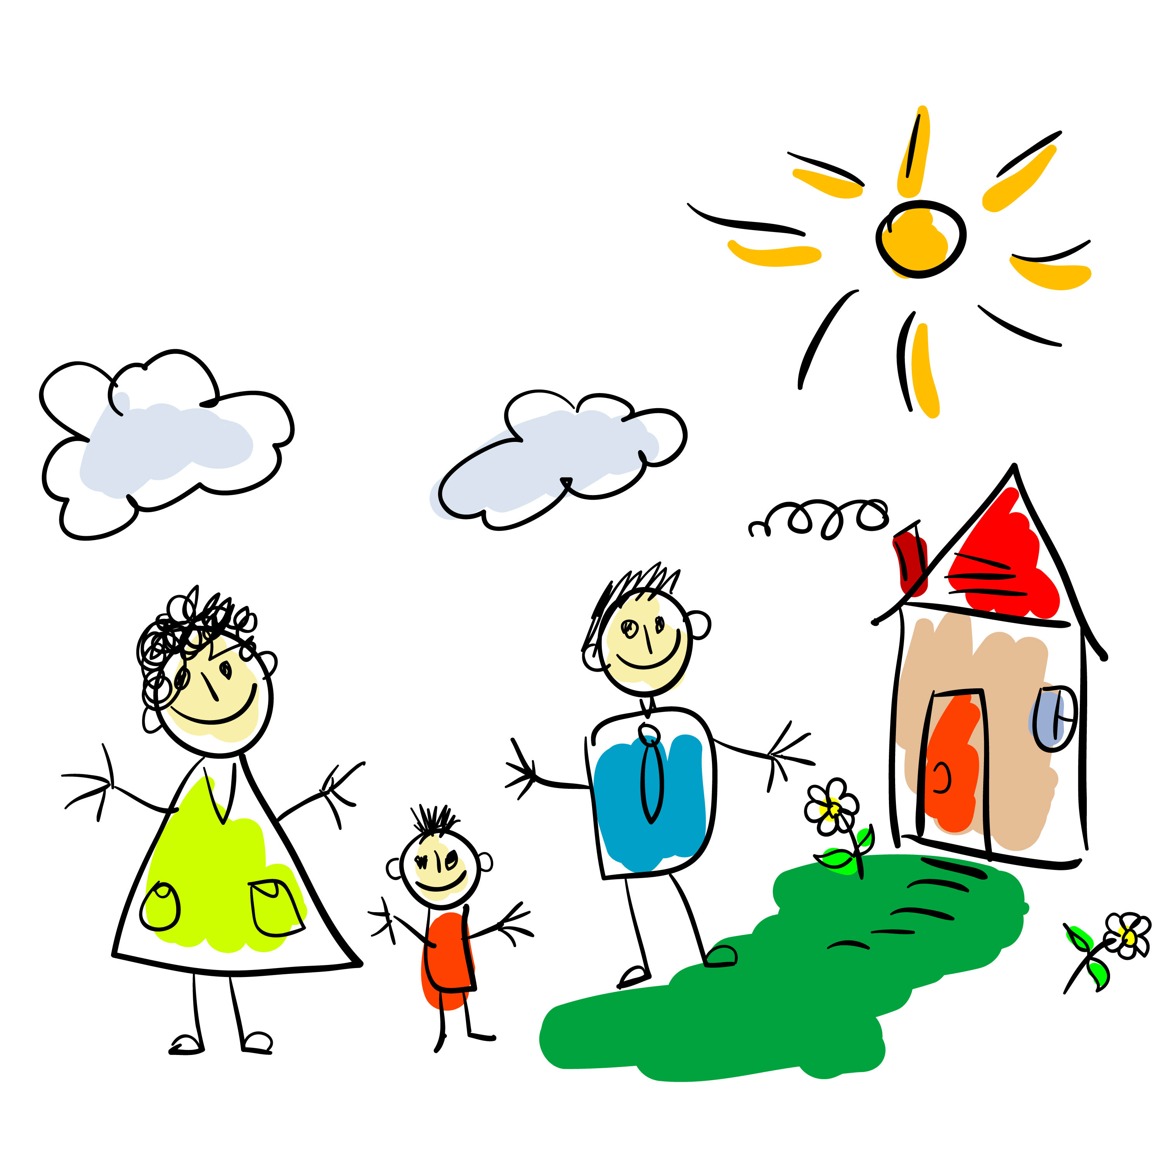
Згідно зі ст. 35 СК наречені мають право обрати прізвище одного з них як спільне прізвище подружжя або надалі іменуватися дошлюбними прізвищами. Питання про вибір прізвища вирішується на засадах рівності сторін. Якщо при виборі прізвища між нареченими виникнуть непорозуміння, то працівник органу РАЦСу залишає подружжю їх дошлюбні прізвища.

Slide 13
5. ПРАВО ДРУЖИНИ ТА ЧОЛОВІКА НА ОСОБИСТУ СВОБОДУ
Згідно зі ст. 56 СК змістом особистої свободи кожного з подружжя є право
на вибір місця свого проживання
на припинення шлюбних відносин
на вжиття заходів, які не заборонені законом і не суперечать моральним засадам суспільства, щодо підтримання шлюбних відносин

Slide 14
Право на припинення шлюбних відносин хоч і належить до особистих немайнових прав подружжя, але має свою специфіку.
По-перше, волевиявлення подружжя чи одного з них недос­татньо для припинення шлюбних відносин. Необхідно ще й рішення компетентного державного органу про розірвання шлюбу
По-друге, не завжди волевиявлення подружжя чи одною з них є підставою для винесення такого рішення. Суд може від­мовити в задоволенні позову
По-четверте, при розірванні шлюбу мають враховуватись інтереси й інших осіб, насамперед малолітніх дітей і дітей-сиріт (п. 1 ст. 112 СК).

Slide 15
ВИСНОВОК
Особисті немайнові права становлять лише частину правового статусу подружжя, але ця частина має суттєве значення, бо є фундаментом для створення сім’ї.
Зміст правового статусу подружжя розкривається в нормах, що визначають конкретні права і обов’язків. Чинний закон дає можливість розрізняти особистий і майновий правовий статус подружжя.
Особистий правовий статус – це особисті немайнові права і обов’язки подружжя.

